Slide 1
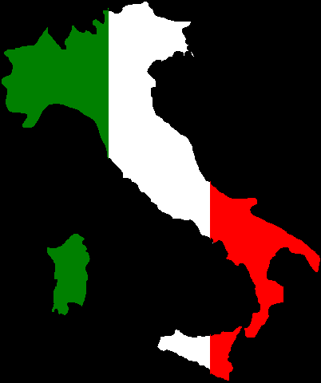
Aciocco si fa portavoce in tutto il mondo dell’eccellenza italiana nell’arte cioccolatiera, lo fa attraverso particolari scelte produttive.
La passione rappresenta l’anima di Aciocco, ma non è l’unico elemento qualificante: creatività, tecniche e tecnologie all’avanguardia, attenzione alle tendenze del mercato, contribuiscono a creare il consenso che il cioccolato prodotto dall’azienda riceve dai consumatori di tutto il mondo.
Le nostre materie prime provenienti dall’America del Sud e trasformate nella nostra sede siciliana sono il modo perfetto per riscoprire la passione per il cioccolato MADE IN ITALY.

Slide 2
Sede di Palermo
Via lombello,18,Palermo 90121 PA,Italia
+39 3388500746 +39 0382822294 Mq: 20.000
Sede di Catania
Via moretti,44,Catania,95100 CT,Italia
+39 3352460120 +39 0382346521
Mq: 15.000
Capitale sociale: € 600.000
N^ dipendenti: 200 per entrambe le sedi

Slide 3
Evento rischioso | Azioni di prevenzione | Eventuali assicurazioni | Accantonamento fondi o altro
Difficoltà nella reperibilità delle materie prime | Ricerca di nuovi fornitori |  | Scorte in magazzino
Furti in magazzino | Sistema di allarme | furto
Intolleranze/allergie | Test preventivi | Assicurazione RC verso terzi
Concorrenza | Utilizzare prodotti di qualità, aumentare le promozioni
Furto ideazione | brevetto | Cyber risk (per danni ‘interni’)
Difficoltà di vendita di un prodotto di alta gamma | Comunicare meglio le nostre particolarità

Slide 4
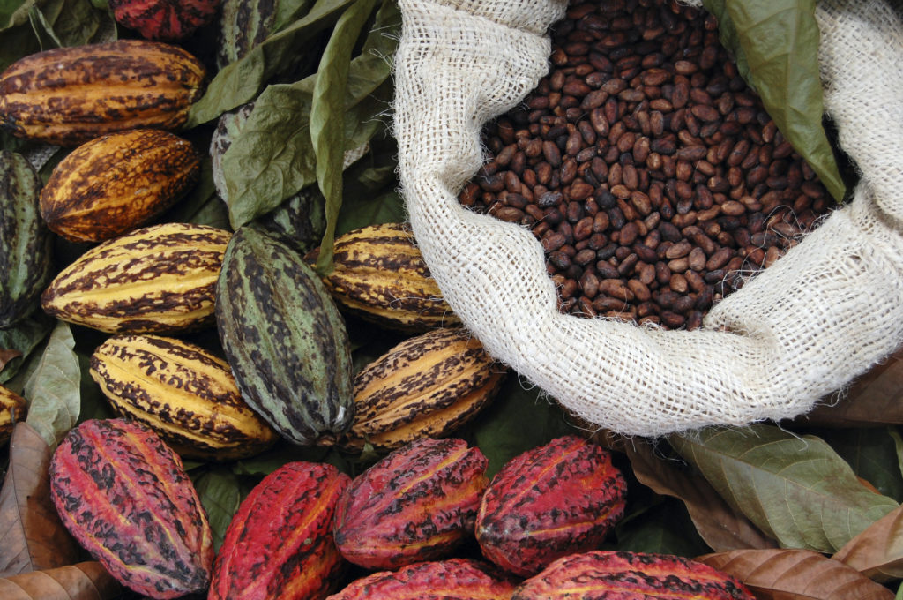
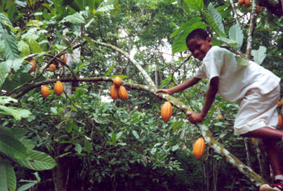
Evento dannoso
Boicottaggio per scandalo dello sfruttamento minorile nelle piantagioni di cacao:
Reazione immediata con comunicato stampa, spiegando che le nostre piantagioni non sono soggette allo sfruttamento del lavoro minorile, successivamente per cercare di avere una buona reputazione ed evitare di essere accusati ingiustamente, ci siamo dotati di certificazione SA8000.
Danno diretto: diminuzione vendite
Danno indiretto: immagine negativa dell’azienda che si ripercuote nel tempo.

Slide 5
Conclusioni:
L’evento dannoso ci ha colpito in modo grave, provocando un danno economico in termini di diminuzione delle vendite; coinvolgeremo maggiormente i nostri fornitori nelle nostre politiche aziendali (filiera «pulita» sa8000) per evitare in futuro la stessa circostanza, in particolare per quanto riguarda i danni indiretti, che restano i più difficili da prevedere e da arginare. Un danno di immagine può prolungare le sue conseguenze per anni.
Un buon piano di rischio ci ha permesso migliori valutazioni del nostro operato.
Ci impegneremo inoltre a trovare nuovi metodi per rendere palesi ed accattivanti le nostre politiche sociali e ambientali, la nostra capacità di offrire prodotti compatibili con ambiente, eque condizioni di lavoro dei dipendenti e salute dei clienti.

